Slide 1

2021.06.08. Q&A강좌
전라북도 남원의료원
사회복지후원회

Slide 2












2021.06.08. Q&A강좌
목 차
후원금 혜택
후원금 현황
일반현황
추진방향

Slide 3

2021.06.08. Q&A강좌
01
01
일반현황

Slide 4

2021.06.08. Q&A강좌
01
일반현황
명칭
설립
일자
2003년 2월 1일
전라북도 남원의료원
사회복지 후원회
소재지
회원수
남원시 충정로 365
남원의료원 내
205명

Slide 5

2021.06.08. Q&A강좌
인간존중의 사회연대 이념을 실천하여 경제적인 어려움 때문에 질병으로 고통 받고 있는 환자가 진료를 받도록 후원하고, 지역사회의 다양한 욕구에 부응하여 더불어 사는 공동체 건설에 기여함
목적
1. 취약계층 환자의 진료비 지원사업
2. 목적 수행을 위한 후원금 조성사업
3. 환자 가족들에 대한 사후관리사업
4. 전라북도 남원의료원 나누리봉사단 지원사업
5. 진료권 내 사회복지 지원사업
6. 그 밖에 후원회의 목적달성에 필요한 사업
사업

Slide 6
2021.06.08. Q&A강좌
임원구성현황
11명 : (회장 1명, 부회장 1명, 운영위원 7명, 감사2명)
연번 | 구분 | 직 위 | 성 명 | 위촉기간 | 비고
1 | 회장 | 진료부장 | 김석기 | 당연직
2 | 부회장 | 관리부장 | 오진규 | 당연직
3 | 운영위원 | 공공의료본부장 | 김기남 | 당연직
4 | 운영위원 | 간호과장 | 박연임 | 당연직
5 | 운영위원 | 보건의료복지통합지원실장 | 김대인 | 당연직
6 | 운영위원 | 약제과장 | 이경옥 | 2021. 06. 01.~ 2023. 05. 31.
7 | 운영위원 | 진단검사실장 | 배종섭 | 2021. 06. 01.~ 2023. 05. 31.
8 | 운영위원 | 총무계장 | 박은옥 | 2021. 06. 01.~ 2023. 05. 31.
9 | 운영위원 | 관리계장 | 배종완 | 2021. 06. 01.~ 2023. 05. 31.
10 | 감사 | 기획계장 | 이익재 | 2021. 06. 01.~ 2023. 05. 31.
11 | 감사 | 수간호사 | 박순이 | 2021. 06. 01.~ 2023. 05. 31.

Slide 7

2021.06.08. Q&A강좌
02
02
후원금 현황

Slide 8









2021.06.08. Q&A강좌
02
후원금운영현황
주관부서
회계연도
보건의료복지
통합지원실
1월1일부터
12월 31일까지
후원금
개인당 1계좌
1,000원이상

Slide 9









2021.06.08. Q&A강좌
02
후원금 조성 및 지원현황
잔액
금22,732,341원
지원현황
985명
금173,787,489원
조성액
금226,029,490원
2020.12.31현재
지원액
금203,297,149원
진료비지원 : 985명(금173,667,489원)
BLS재지정기탁 지원 : 금29,629,660원

Slide 10
2021.06.08. Q&A강좌
02
후원금은 직원여러분의 후원으로 모아지고 있습니다.
후원 신청 방법
힘을
모아주세요
신청서를 작성해서 주세요
신규 신청서
1구좌 1,000원 이상 (매월 급여 공제)

Slide 11






2021.06.08. Q&A강좌
02
후원금지원절차
상담 의뢰
상담
진료비지원
PHIS : 사회의뢰
환 자 : 직접방문
사회복지사가 경제적 사회적 상담
후원금지원 평가표에 따라 지원 상한액 결정
전라북도 남원의료원 사회복지후원회 후원금은 직원분들의 작은 관심과 지원으로 운영되고 있습니다.

Slide 12
2021.06.08. Q&A강좌
03
03
추진방향

Slide 13

2021.06.08. Q&A강좌
03
기본방향
추진목적 |  | 더불어 사는 공동체 건설에 기여
추진방향 |  | 사회복지후원회 홍보 강화 |  | 함께하는 사회공헌활동 활성화
추진계획 |  | ① 사회복지후원회 온라인 및 오프라인 홍보 ② 신규직원 ∙ Q&A 교육 등 각종 교육∙행사시 사회복지후원회 홍보 ③ 회계 투명성 확보 |  | ④ 나누리봉사단 자원봉사 공동협력체계 구축으로 재난봉사 활성화 ⑤ 지역사회 취약계층을 위한 “십시일반” 사업 활성화

Slide 14



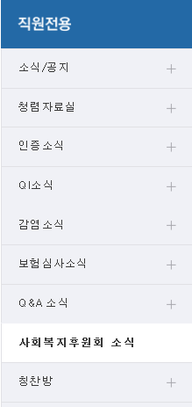

2021.06.08. Q&A강좌
03
사회복지후원회 홍보 강화
남원의료원 홈페이지
사회복지후원회 게시판 개설
남원의료원 네이버
사회복지후원회 밴드 개설
사회복지후원회원
알 권리 보장
행사 및 소식 공유

Slide 15
2021.06.08. Q&A강좌
03
함께하는 사회공헌활동 활성화
나누리봉사단과 자원봉사 공동협력체계 구축
- 자원봉사자 확대 운영
(현행) 41명 → 공동협력(나누리 41명 +사회복지후원회 204명)
- 가족 여가생활이 자원봉사로 이어질 수 있도록 봉사활동 체험기회 제공
- 재난 희생자들을 위한 지원 사업 활성화
공동협력
실버카 보급사업
- 인구 고령화로 노인성 질환 등 보행이 불편한 노인들을 위한 필수장비
보급으로 병원 이미지 향상
- 대상선정 : 남원노인복지관의 추천
십시일반

Slide 16
2021.06.08. Q&A강좌
04
04
후원금 혜택

Slide 17
2021.06.08. Q&A강좌
04
직원여러분의 따뜻한 사랑을 기다립니다.
후원금
조성 동참
남원의료원 직원의 소속감
나눔의
행복
생명 살리는 큰 기쁨
연말정산
혜택
연말정산 공제 혜택

Slide 18
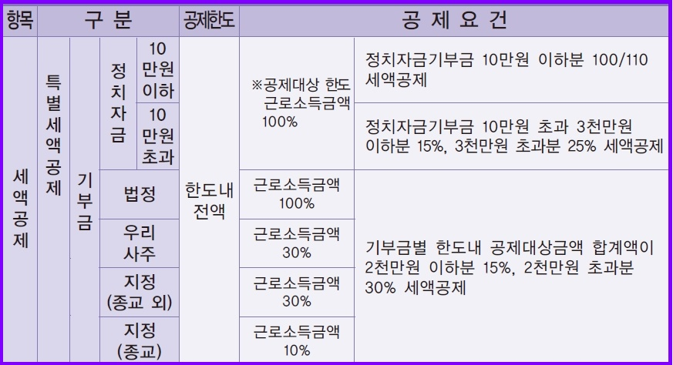
2021.06.08. Q&A강좌
04
연말
소득공제혜택

Slide 19



